Slide 1




Slide 2
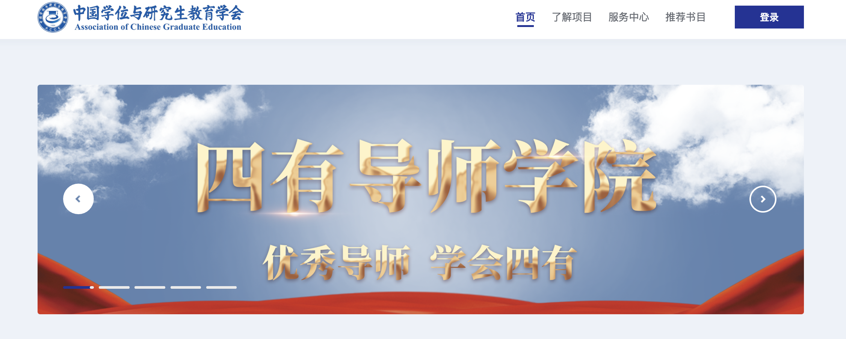
一点说明
欢迎您参加中国学位与研究生教育学会“四有导师学院”在线研修项目。为了您在平台顺利登录和研修，现将有关登录和研修分述如下。

Slide 3
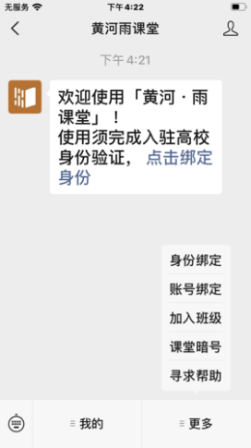
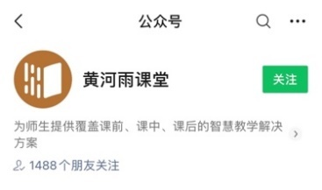
三步登录
1.登陆前需手机绑定
注意：如已在黄河雨课堂操作过其他项目的身份绑定，无需“解绑账号”，请直接点击【增加学校】，搜索选择学校名称“中国学位与研究生教育学会四有导师学院”即可。
手机微信搜索关注黄河雨课堂公众号；
点击右下角【更多】-【身份绑定】

Slide 4
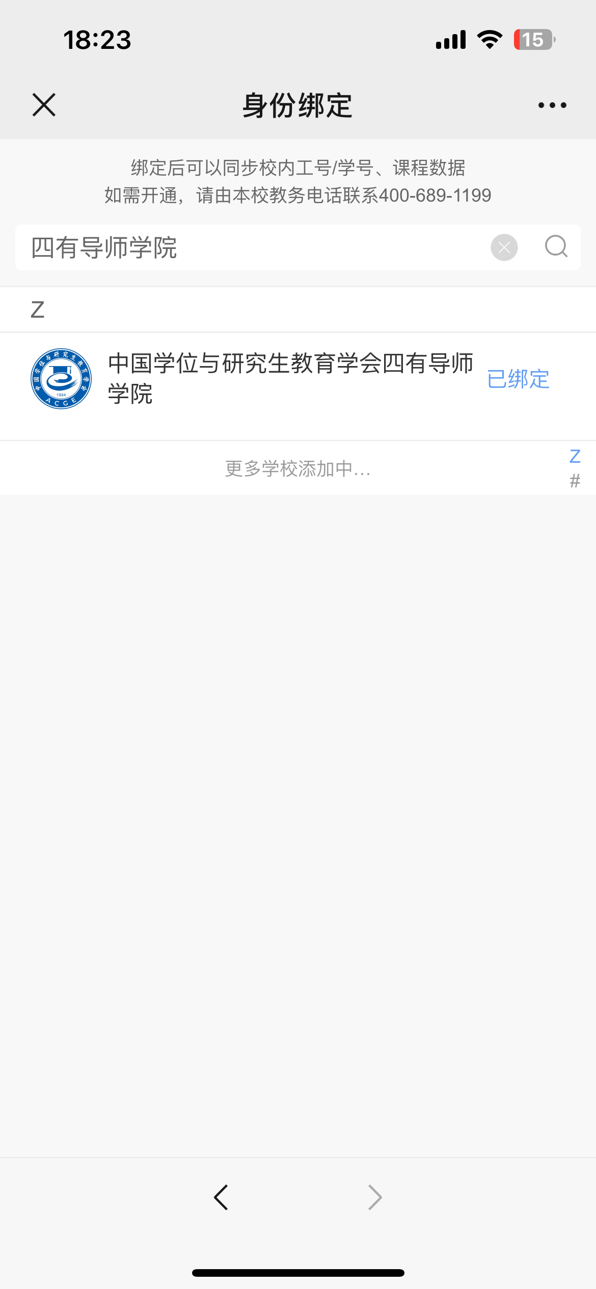
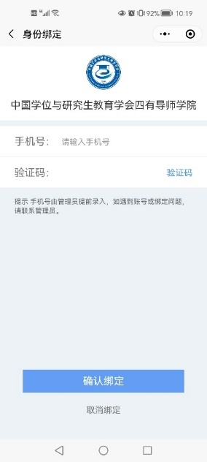
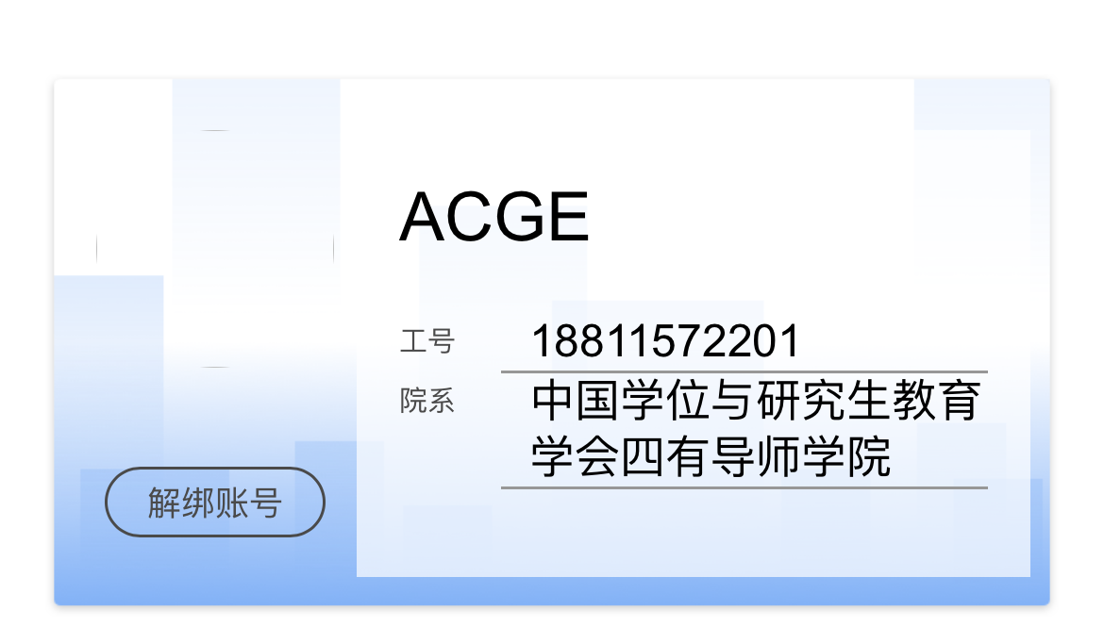
三步登录
1.登陆前需手机绑定
输入账号（手机号）、动态验证码（会发送至手机号上）点击【确认绑定】
搜索选择学校名称
【中国学位与研究生教育学会四有导师学院】
绑定成功

Slide 5

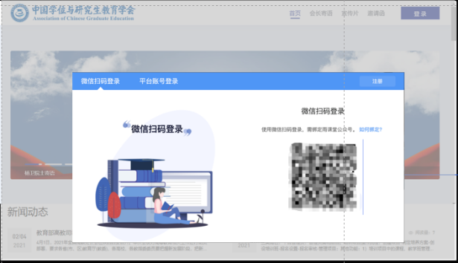
三步登录
2.扫码登录
电脑端浏览器访问平台链接：https://acgecfd.yuketang.cn/，点击右上方的【登录】，用绑定手机号的微信扫码登录。

Slide 6
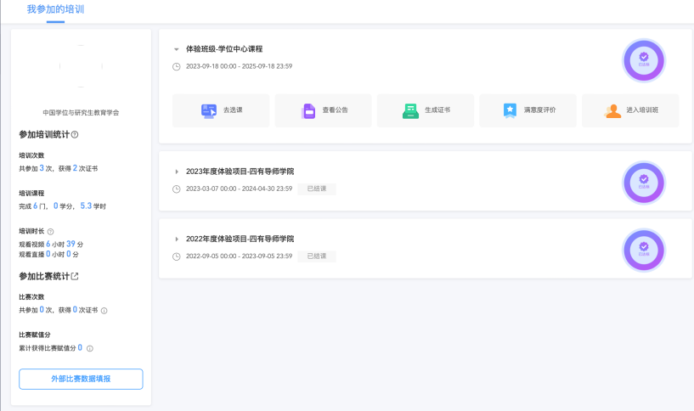
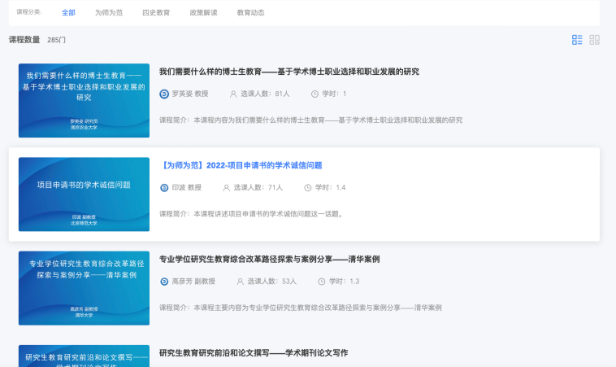
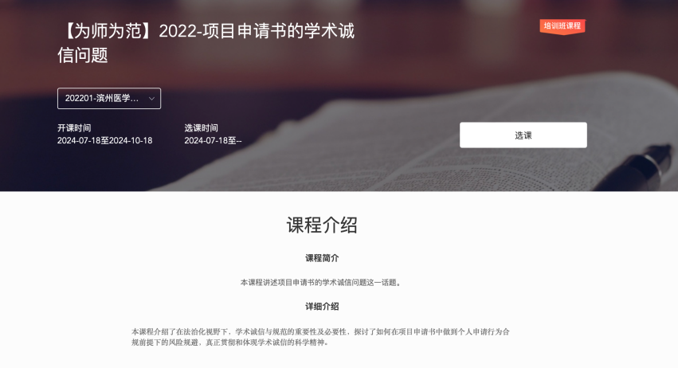
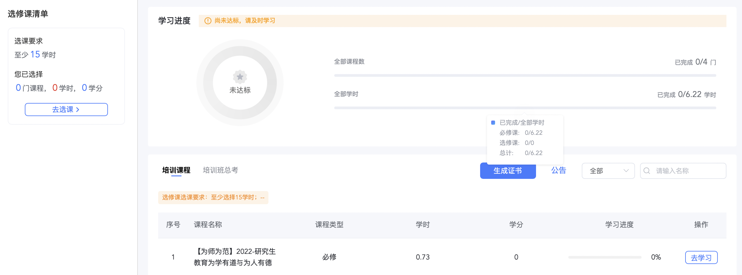
三步登录
3.进入培训班选课
选修课：点击【进入培训班】后您可在左侧看到贵校设置的选修课要求，点击【去选课】按钮，根据需要选择您想要学习的课程
选修课要求

Slide 7
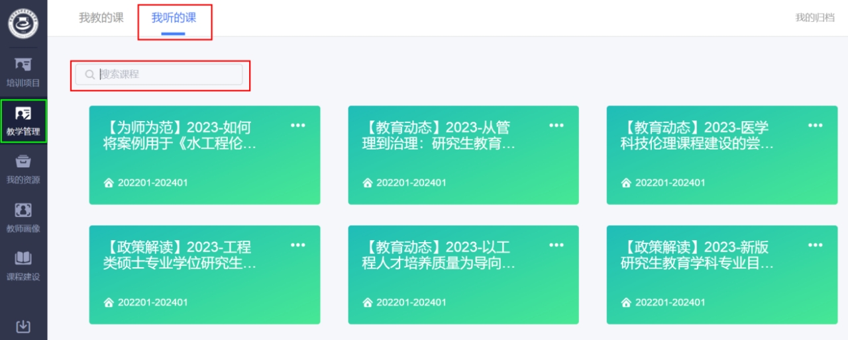
三步登录
3.选课
必修课：点击【进入培训班】可显示贵单位选定的所有必修课程。
进入平台-点击左侧【教学管理】搜索关键词，可从中筛选自己想听的课程。

Slide 8
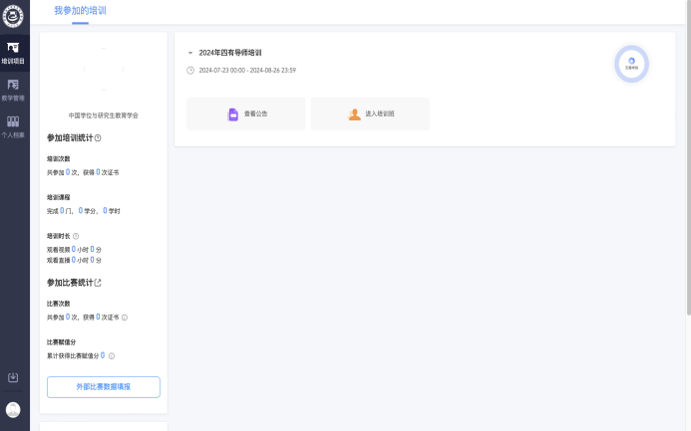
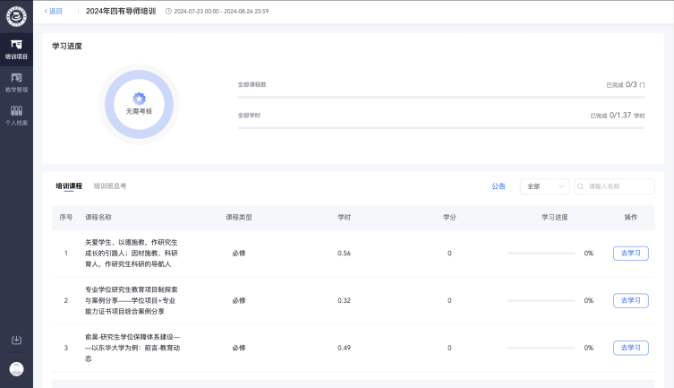
三步研修
1.两种方式参与研修
方式一：在电脑网页登录平台，点击【进入培训班】后进入培训班，点击【去学习】即可开始研修。

Slide 9
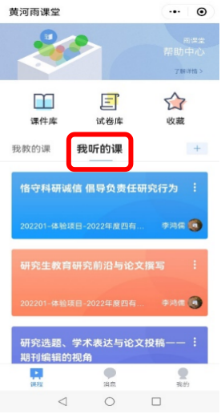
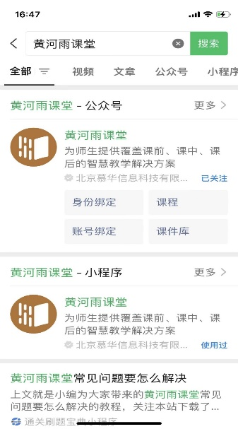
三步研修
1.两种方式参与研修
方式二：在电脑端选完课后，打开手机微信【黄河雨课堂】小程序，在【我听的课】中查看相应课程，点击即可开始学习。（注：手机端不支持选课）

Slide 10
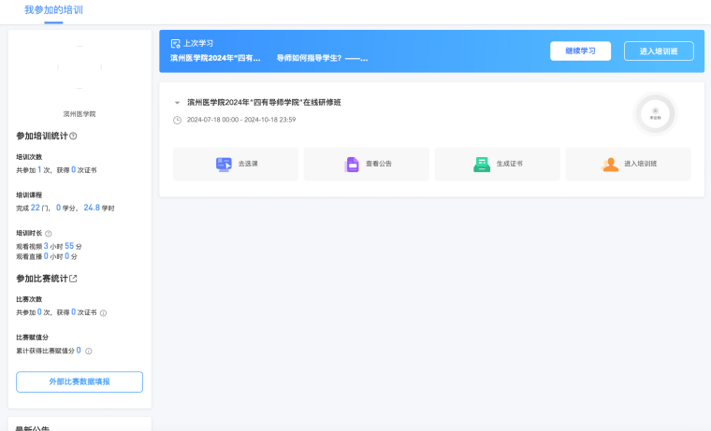
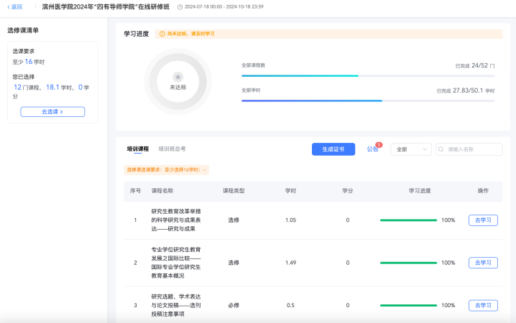
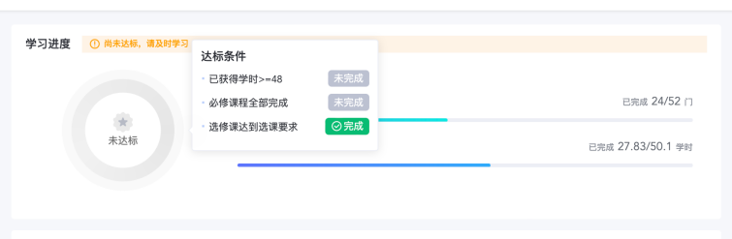
三步研修
2.查询学习进度
点击【进入培训班】可查看全部课程数、全部学时
学习进度—可查看单门课程学习进度、全部课程学习进度。
鼠标放置于【达标/未达标处】可显示【达标条件】

Slide 11
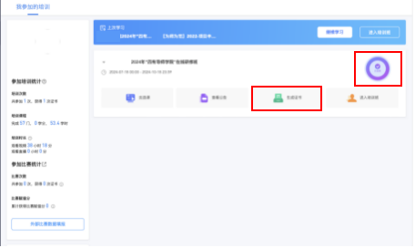
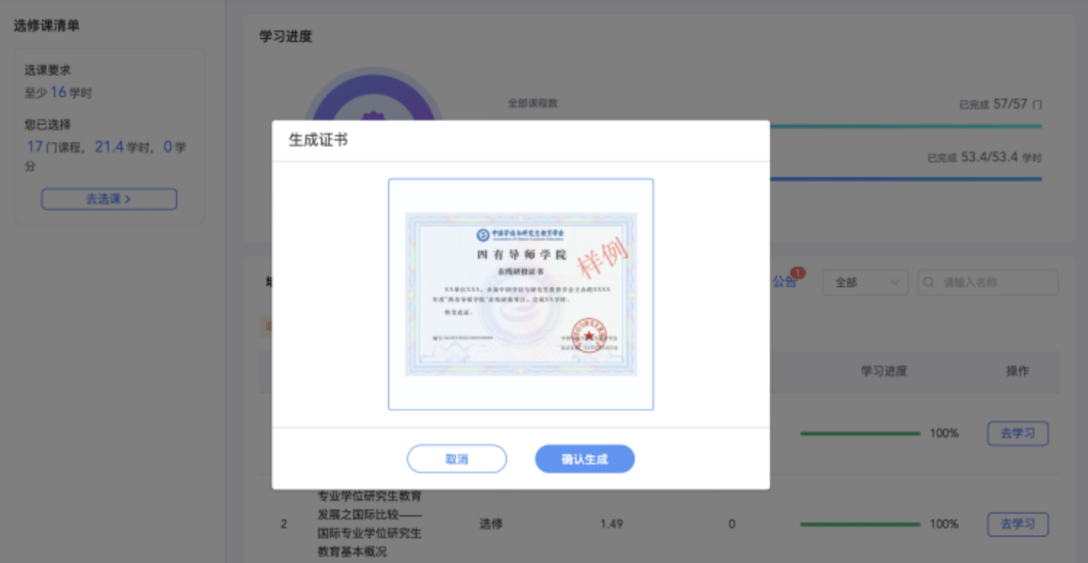
三步研修
3.领取学习证书
培训班显示【已达标】时，点击【生成证书】，即可下载中国学位与研究生教育学会“四有导师学院”在线研修证书（电子版）。（证书下载请前往电脑端）

